Slide 1

Семинар
«Создание проблемных ситуаций на уроке и внеурочной деятельности как один из способов развития творческого мышления»
Староверова Светлана Владимировна,
директор, учитель биологии
МБОУ АСШ №1, руководитель РМО учителей биологии Ардатовского муниципального района

Slide 2
«Прорыв к творчеству может так же легко угаснуть, как и возник, если оставить его без пищи»
К.Г. Паустовский

Slide 3

Цель: показать особенности развития творческой активности обучающихся через создание проблемных ситуаций на уроках биологии и внеурочной деятельности

Slide 4

УСЛОВИЯ
индивидуализация образования
исследовательское обучение
проблематизация

Slide 5
Проблемное обучение
Сфера деятельности обучающегося
Сфера деятельности учителя
Проблемное преподавание
Проблемное обучение

Slide 6
Что хотим достичь!
Более качественное усвоение знаний
Развитие интеллекта и творческих способностей
Воспитание активной личности

Slide 7
Проблемная ситуация
Состояние умственного затруднения, вызванного в определенной учебной ситуации объективной недостаточностью ранее усвоенных учащимися знаний и способов деятельности для решения возникшей познавательной задачи.

Slide 8
ТИПЫ
«с удивлением»
«с затруднением»

Slide 9
Приёмы создания проблемной ситуации
Тип противоречия | Приемы создания проблемной ситуации
Тип « удивление»
Противоречие между двумя ( более) положениями | 1.Одновременно озвучить противоречивые факты или точки зрения. 2. С помощью вопроса или задания столкнуть разные мнения обучающихся.
Противоречие между научными фактами и житейскими представлениями обучающихся | 3.Сообщение научного факта с помощью эксперимента, наглядности, сообщения. Использование задания «на ошибку», «ловушку».
Тип «с затруднением»
Противоречие между невозможностью и необходимостью выполнить задание урока | 4. Дать задание не выполнимое на данном этапе обучения. 5. Дать задание отличное от предыдущего. 6. Дать задание сходное с предыдущим, но не выполнимое практически. Доказать, что задание не выполнено.

Slide 10
Основные условия использования
этих типов ситуаций
Со стороны обучающихся:
новая тема («открытие» новых знаний);
умение учащихся использовать ранее усвоенные знания и переносить их в новую ситуацию;
умение определить область «незнания» в новой задаче;
активная поисковая деятельность.
Со стороны учителя:
умение планировать, создавать на уроке проблемные ситуации и управлять этим процессом;
формулировать возникшую проблемную ситуацию путем указания обучающимся на причины невыполнения поставленного практического учебного задания или невозможности объяснить им те или иные продемонстрированные факты.

Slide 11
«Создание проблемных ситуаций на уроке биологии и внеурочной деятельности как один из способов развития творческого мышления»

Slide 12


Ситуация «удивление»
Приём: столкновение разных мнений

Slide 13
Учебную проблему можно поставить
тремя методами:
побуждающий от проблемной ситуации диалог;
подводящий к теме диалог;
сообщение темы с мотивирующим приемом.

Slide 14
Ситуация «удивления»
На уроке, при изучении темы: «Грибы» учитель показывает муляжи или иллюстрации с изображением грибов. Спрашивает можно ли грибы отнести к растениям?
На уроке при изучении темы «Жизненные формы растений» учитель демонстрирует живой объект или фотографии – пижму. Сообщает ученикам, что это высокие растения, в высоту могут достигать до одного метра. Затем показывает фотографию с изображением черники и сообщает, что черника — кустарничек высотой до 15-40 см, с гладкими остро ребристыми зелеными ветвями. Затем учитель задаёт вопрос ученикам: почему низкорослую чернику относят к кустарничкам, а пижму к травам?

Slide 15

Проблемный вопрос
При изучении состава крови можно использовать такой проблемный вопрос.
Условие. Преступник, чтобы скрыть следы преступления, сжег окровавленную одежду жертвы. Однако судебно-медицинская экспертиза на основе анализа пепла установила наличие крови на одежде.
Вопрос. Каким образом это удалось сделать?
Ответ. После сгорания в пепле остаются неорганические соединения, входившие в состав сгоревшего предмета.
Гемоглобин крови содержит значительное
количество железа.
Поэтому, если в пепле обнаружено
повышенное содержание железа,
то это указывает на то, что на одежде была кровь.

Slide 16

Сообщение парадоксального факта, выдвижение гипотез

Slide 17

Объяснение общеизвестных фактов с разных позиций
1.Великий русский ученый М.В. Ломоносов утверждал, что «умеренное потребление пищи – мать здоровья». Верно ли это утверждение? Ответ обосновать.
2.Древнегреческий философ Аристотель говорил: «Ничто так сильно не разрушает человека, как продолжительное безделье». Обосновать это утверждение с научной точки зрения.
3. «Артериальная кровь бьет по сосудам ключом, а венозная сочится». Обосновать это утверждение с научной точки зрения.

Slide 18

Познавательные задачи
• Неподалеку от водоёма, населенного многими видами животных, в том числе и земноводными, находится завод, не имеющий на трубах очистительных фильтров. В водоёме стала наблюдаться массовая гибель земноводных. Анализ проб воды не показал наличия каких-либо вредных веществ для
живых организмов. Почему
погибли земноводные?

Slide 19
Индуктивный, аналитико-синтетический способ
Учащиеся самостоятельно исследуют явления и факты и делают необходимые научные выводы.
Так, при изучении темы «Лишайники» учащиеся из рассказа учителя узнают, что долгое время ученые принимали лишайники за обычное растение и относили их к мхам. Лишь в 1867г. русским ученым А.С. Фаминцыну и О.В. Баронецкому удалось выделить зеленые клетки из лишайника и установить, что они не только могут жить вне тела лишайника, но и размножаться делением и спорами. Следовательно, зеленые клетки лишайника - самостоятельные растения, водоросли. Формулируется проблемная задача: что же такое лишайники? К какой группе растений их нужно было отнести?

Slide 20
Эвристический прием
Учитель, опираясь в своем вопросе на имеющиеся у учащихся знания, помогает им с помощью наводящих вопросов найти правильный ответ.
• Предположим, что вы съели бутерброд с ветчиной. В каких отделах пищеварительной системы и с помощью каких веществ будут перевариваться его составные части?
• Назовите основные отличительные черты кольчатых червей по сравнению с другими типами червей.
• Почему их появление на Земле стало ещё одним эволюционным шагом к прогрессу.

Slide 21

Толкование биологических терминов
Почему так называется, как вы думаете, ребята?
ПОЧЕМУ

Slide 22
Уровни мотивации обучения (%):

Slide 23
Развитие внимания (%):

Slide 24
Развитие памяти(%):

Slide 25

Если ученик в школе не научился сам ничего творить, то и в жизни он всегда будет только подражать, копировать, так как мало таких, которые бы, научившись копировать, умели сделать самостоятельное приложение этих сведений.
Л.Толстой

Slide 26
Выводы:
1. Возрастает интерес к изучению предмета.
2. Улучшается успеваемость по предмету.
3. Развиваются познавательные способности, наблюдательность, мышление, воображение детей.
4. Дети с удовольствием участвуют в олимпиадах, конкурсах, написании проектов.

Slide 27
Участие в экологических турнирах
"Режим школьника"
Современные жители крупных городов, подвергаются воздействию множества вредных факторов: часы неподвижности во время занятий, работа с компьютером, загрязнение городского воздуха, воды и почвы, и т.д.
Представьте ваши варианты режима школьника (14-16 лет), включив в него систему мер, нивелирующих воздействие вредных городских условий на организм школьника.

Slide 28



Экологические турниры

Slide 29
Участие в турнирах
"Судоходство без затопления"
Одним из проектов Стратегии развития внутреннего водного транспорта Российской Федерации стал план строительства низконапорной плотины в Сормовском районе Нижнего Новгорода. Гидротехническое сооружение повысит уровень воды в Волге и обеспечит судам проход на мелководном участке в районе города Городца. По мнению регионального правительства, это наилучший вариант возобновления судоходства на Волге на отрезке Городец – Нижний Новгород. Кроме того, низконапорный узел вызывает меньше нареканий у экологов и будет альтернативой повышению уровня Чебоксарского водохранилища.
Рассмотрите положительные и отрицательные стороны строительства плотины. Какие экологические проблемы возникнут после введения в эксплуатацию данного сооружения? Существуют ли альтернативные решения?

Slide 30
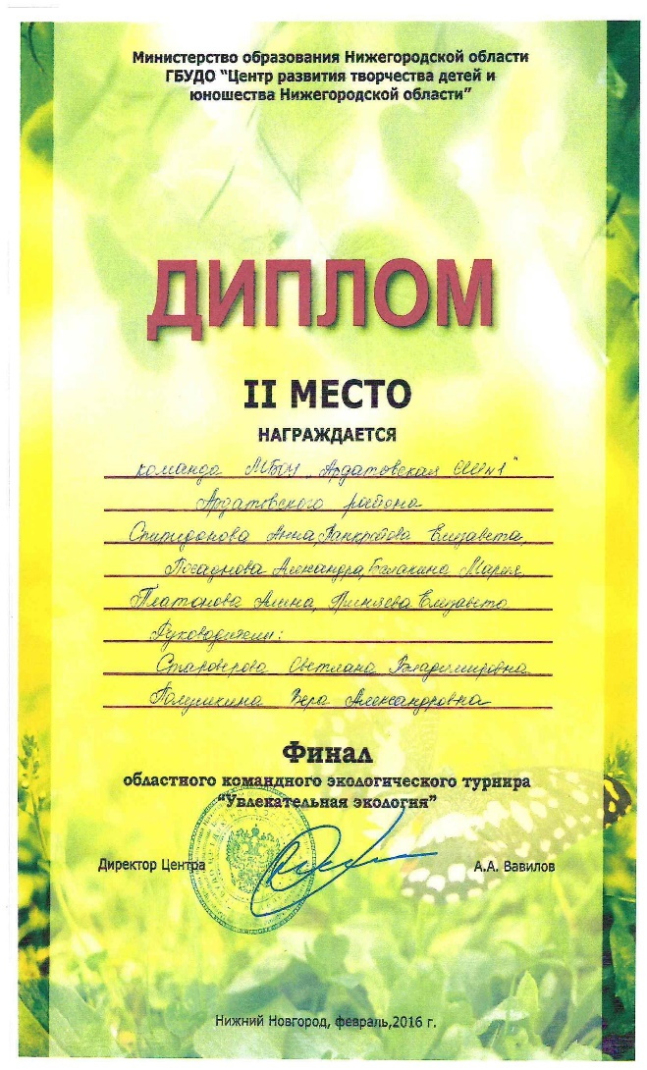
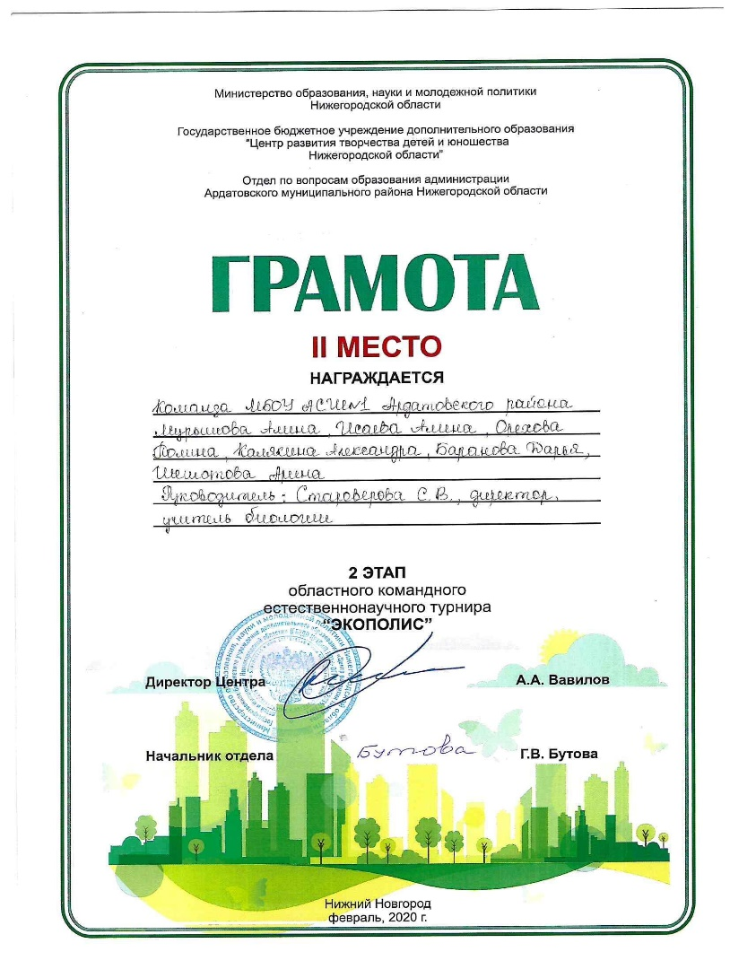

Экологические турниры

